Slide 2
大考卷 1人数下大考卷教用
易混易错专项综合测试卷

Slide 15
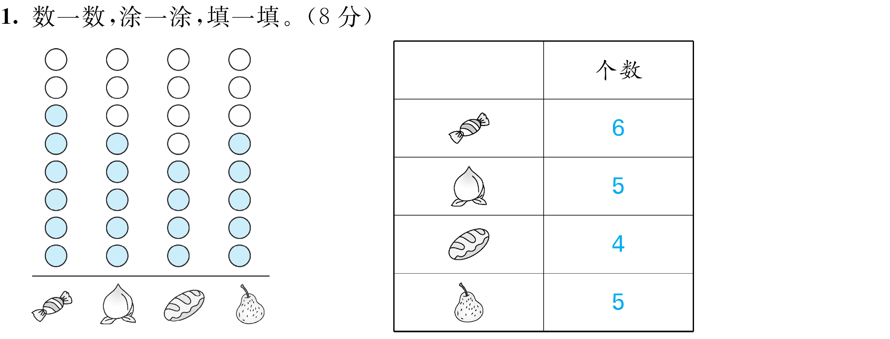

Slide 17
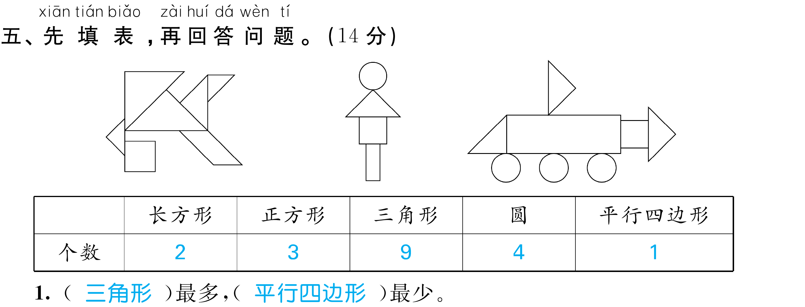

Slide 23
